Slide 1
Computação e Programação Concorrente
Processos ou Threads

Slide 2
Sincronização de threads
Barrier (Barreira) : Monitores, Locks e Semáforos.
A barrier for a group of threads in the source code means any thread must stop at this point and cannot proceed until all other threads/processes reach this barrier.
CPU Multicore é suficiente. Mas ...

Slide 3
Problemas Computacionais Complexos
Bancos de dados paralelos e data mining.
Máquinas de busca e Indexação da Web.
Suporte para diagnósticos auxiliados por computador.
Gerenciamento de grandes ou grupos de empresas.
Computação gráfica e realidade virtual.
Suporte para tecnologias multimídia.
Ambientes para trabalho cooperativo.
Simulações em biologia molecular.
Cálculos para estruturas eletrônicas para projetos de novos materiais.
Simulações de Ecosistemas.
Imagens biomédicas.
Sistemas automotivos, areo-espaciais.
Aplicações atuais em muitos casos envolvem a manipulação de grandes volumes de dados, o que requer processamento extensivo.
Exemplos:

Slide 4
Computação Paralela
Precisamos dos recursos computacionais da computação paralela (CPU, GPU, APU)

Slide 5
CPU → GPU
Com a evolução da tecnologia, o poder de processamento das CPUs foi crescendo exponencialmente.
Na contramão, o seu consumo elétrico foi diminuindo, e atualmente é bastante difícil encontrar computadores à venda que não tenham um desempenho satisfatório.
Porém, a demanda por aplicativos gráficos cresceu muito além da média, e mesmo que as CPUs atuais tenham um bom poder de processamento, precisamos de GPUs, pois elas ainda não conseguem substituir as GPUs externas.
Matéria completa:
http://canaltech.com.br/o-que-e/desempenho/O-que-e-uma-APU/

Slide 6
Indo mais além ...
Surgiu aí um novo nicho de mercado, onde processadores com um bom chipset gráfico abasteceriam o mercado;
Do outro lado, soluções que incluem CPUs poderosas com placas de vídeo de última geração seriam voltadas para gamers e usuários entusiastas.
Essa situação permaneceu até 2011, quando a AMD lançou a sua primeira APU: AMD APU de placas gráficas AMD Radeon HD e núcleos de processamento baseados na arquitetura do Phenom II
Matéria completa:
http://canaltech.com.br/o-que-e/desempenho/O-que-e-uma-APU/

Slide 7
Problemas Computacionais Complexos
Podem ser divididos em partes distintas que podem ser executadas simultaneamente.
Podem ter diversas instruções sendo executadas ao mesmo tempo.
São executados em menor tempo quando múltiplos recursos computacionais são utilizados.

Slide 8
Paralell Computing

Slide 9
Parallel Computing
In the simplest sense, parallel computing is the simultaneous use of multiple compute resources to solve a computational problem:
A problem is broken into discrete parts that can be solved simultaneously.
Each part is further broken down to a series of instructions.
Instructions from each part execute simultaneously on different processors at any moment in time.
Be solved in less time with multiple microprocessor resources than with a single microprocessor resource.
An overall control/coordination mechanism is employed into a programming model.

Slide 10
Compute Resources
The compute resources for paralell computing are typically:
A single computer with multiple processors/cores. (Máquina de arquitetura paralela).
An arbitrary number of such computers connected by a network (arquitetura distribuída).

Slide 11
Multi-Core
Processadores multi-core combinam 2 ou mais processadores independentes em um mesmo circuito Integrado (chip).
Cada processador possui seu próprio conjunto de recursos. Exemplo: memória cache, unidades de execução, unidades de ponto flutuante.
Sistema operacional “enxerga” cada um dos cores com um processador distinto, com seus próprios recursos de execução.
Paralelismo no nível de tarefas é facilitado.

Slide 12
Multi-Core
Intel Xeon 7500: – 8 cores e 16 threads,
Intel Core i7 – 6 cores e 12 threads,
Intel Atom (modelo N550) – 2 cores e 4 threads
AMD Opteron 6000 – 12 e 8 cores

Slide 13
Many-Core
GPU – Graphical Processing Unit

Slide 14
CPUs x GPUs
O advento de CPUs multicores e GPUs manycores significam que chips de processadores tradicionais são, agora, sistemas paralelos.

Slide 15
In parallel computing, a barrier is a type of synchronization method.
A barrier for a group of threads in the source code means any thread must stop at this point and cannot proceed until all other threads/processes reach this barrier.

Slide 16
Memória Compartilhada
Threads: programas são decompostos em sequências paralelas (threads), que compartilham variáveis dentro do escopo do programa.
Pthreads: Threads que usam a API POSIX são chamados de Pthreads.
Programas escritos em linguagem de programação sequencial, incluindo diretivas de compilação para declarar variáveis compartilhadas e especificar paralelismos.
OpenMP: pode ser usado para paralelizar C, C (++), inserindo diretivas no código. Tornou-se um padrão para sistemas com memória compartilhada.

Slide 17
Arquiteturas Paralelas

Slide 18
MPP (Massivelly Parallel Processor)
MPP is the coordinated processing of a program by multiple processor s that work on different parts of the program, with each processor using its own operating system and memory .
Typically, MPP processors communicate using some messaging interface. In some implementations, up to 200 or more processors can work on the same application.
Possuem vários nós (processador + memória).
Nós independentes, interconectados por redes dedicadas e muito rápidas.
Cada nó roda sua própria cópia do sistema operacional.

Slide 19
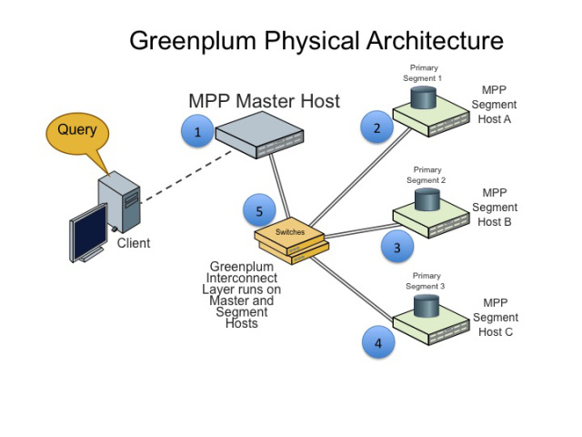
Exemplo de MPP https://dwarehouse.wordpress.com/2012/12/28/introduction-to-massively-parallel-processing-mpp-database/ Aplicado à Data Warehouse

Slide 20
SMP
O multiprocessamento simétrico ou SMP (Symmetric Multi-Processing) ocorre em um sistema computacional com vários processadores com memória compartilhada sob controle de um único sistema operacional.
Em contraste o multiprocessamento assimétrico emprega sistemas diferentes.

Slide 21
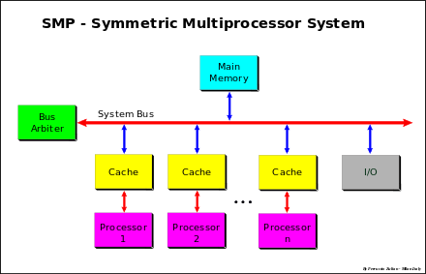
SMP (symmetric multiprocessing)
https://en.wikipedia.org/wiki/Symmetric_multiprocessing

Slide 22
SMP (symmetric multiprocessing)
Is the processing of programs by multiple processors that share a common operating system and memory, in symmetric (or "tightly coupled") multiprocessing, the processors share memory and the I/O bus or data path.
A single copy of the operating system is in charge of all the processors.
SMP does not usually exceed 16 processors.

Slide 23
SMP (Symmetric MultiProcessing)
SMP systems are considered better than MPP systems for online transaction processing (OTP) in which many users access the same database in a relatively simple set of transactions.
An advantage of SMP for this purpose is the ability to dynamically balance the workload among computers.

Slide 24
MPP x SMP
An MPP system is considered better than a symmetrically parallel system ( SMP ) for applications that allow a number of databases to be searched in parallel.

Slide 25
Desempenho (Speedup)
Trata do potencial para aumento da velocidade computacional.
Idealmente, o tempo de execução de uma aplicação deve ser reduzido por um fator que é inversamente proporcional ao número de processadores utilizados.

Slide 26
Desempenho (Eficiência)
Considerando o aumento de desempenho proporcionado com a paralelização, a eficiência indica a proporção de ganho com o uso dos processadores.
Eficiência máxima (100%) é obtida quando todos os processadores são utilizados o tempo todo e o speedup é p.

Slide 27
Modelos de Programação
Introdução à Computação Heterogênea CPUs, GPUs

Slide 28
CUDA

Slide 29
OpenMP Programming Model
Ubuntu 14.04 Boot Remoto em nossas máquinas.

Slide 30
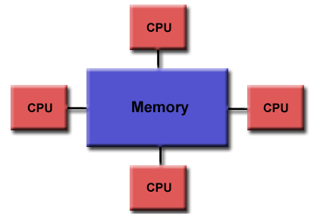
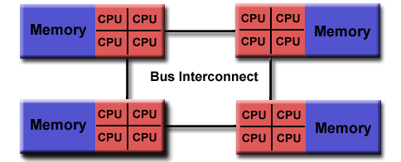
Shared Memory Model
Uniform Memory Access (UMA)
Non-Uniform Memory Access (NUMA)

Slide 31
OpenMP Shared Memory Model
OpenMP is designed for multi-processor/core, shared memory machines.
The underlying architecture can be shared memory UMA or NUMA.

Slide 32
OpenMP Thread Based Parallelism
OpenMP programs accomplish parallelism exclusively through the use of threads.
A thread of execution is the smallest unit of processing that can be scheduled by an operating system. The idea of a subroutine that can be scheduled to run autonomously might help explain what a thread is.

Slide 33
OpenMP Thread Based Parallelism
Threads exist within the resources of a single process. Without the process, they cease to exist.
Typically, the number of threads match the number of machine processors/cores. However, the actual use of threads is up to the application.

Slide 34
Open MP Explicit Parallelism
OpenMP is an explicit (not automatic) programming model, offering the programmer full control over parallelization.
Parallelization can be as simple as taking a serial program and inserting compiler directives ...
Or as complex as inserting subroutines to set multiple levels of parallelism, locks and even nested locks.

Slide 35
OpenMP Fork - Join Model
OpenMP uses the fork-join model of parallel execution:

Slide 36
Open MP Fork - Join Model
All OpenMP programs begin as a single process: the master thread.
The master thread executes sequentially until the first parallel region construct is encountered.

Slide 37
OpenMP Fork - Join Model
FORK: the master thread then creates a team of parallel threads.
The statements in the program that are enclosed by the parallel region construct are then executed in parallel among the various team threads.

Slide 38
OpenMP Fork - Join Model
JOIN: When the team threads complete the statements in the parallel region construct, they synchronize and terminate, leaving only the master thread.
The number of parallel regions and the threads that comprise them are arbitrary.

Slide 39
OpenMP Compiler Directive Based
Most OpenMP parallelism is specified through the use of compiler directives which are imbedded in C/C++ or Fortran source code.

Slide 40
OpenMP Nested Parallelism
The API provides for the placement of parallel regions inside other parallel regions.
Implementations may or may not support this feature.

Slide 41
OpenMP Dynamic Threads
The API provides for the runtime environment to dynamically alter the number of threads used to execute parallel regions.
Implementations may or may not support this feature.

Slide 42
OpenMP I/O = Input/Output
OpenMP specifies nothing about parallel I/O. This is particularly important if multiple threads attempt to write/read from the same file.
If every thread conducts I/O to a different file, the issues are not as significant.
It is entirely up to the programmer to ensure that I/O is conducted correctly within the context of a multi-threaded program.

Slide 43
OpenMP API Overview

Slide 44
Three Components (1) As of version 4.0:Compiler
The OpenMP API is comprised of three distinct components.
Compiler Directives (44)
Runtime Library Routines (35)
Environment Variables (13)

Slide 45
Three Components (2)
The application developer decides how to employ these components.
In the simplest case, only a few of them are needed.
Implementations differ in their support of all API components.

Slide 46
Compiler Directives
Compiler directives appear as comments in your source code and are ignored by compilers unless you tell them otherwise - usually by specifying the appropriate compiler flag, as discussed in the Compiling section later.

Slide 47
Compiler Directives
OpenMP compiler directives are used for various purposes: Spawning a parallel region.
Dividing blocks of code among threads.
Distributing loop iterations between threads.
Serializing sections of code.
Synchronization of work among threads.

Slide 48
Compiler Directives
Compiler directives have the following syntax:
sentinel directive-name [clause, ...]
For C/C++ Example :
#pragma omp parallel default(shared) private(beta,pi)

Slide 49
CUDA A Scalable Programming Model
http://docs.nvidia.com/cuda/cuda-c-programming-guide/#axzz4B2DgQ0WL

Slide 50
CUDA

Slide 51
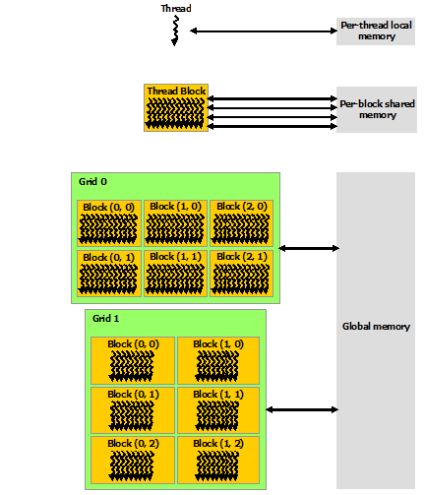
CUDA

Slide 52
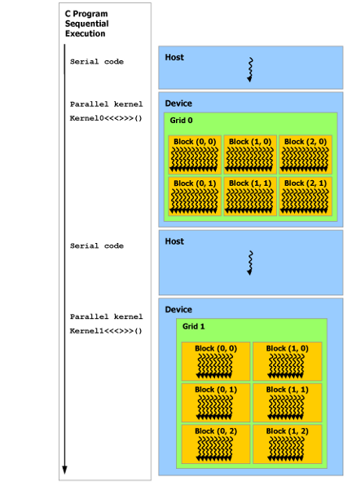
CUDA

Slide 53
MPI
MPI = Message Passing Interface

Slide 54
MPI
Message Passing Interface (MPI) é um padrão para comunicação de dados em computação paralela.
Existem várias modalidades de computação paralela, e dependendo do problema que se está tentando resolver, pode ser necessário passar informações entre os vários processadores ou nodos de um cluster, e o MPI oferece uma infraestrutura para essa tarefa.

Slide 55
MPI
No padrão MPI, uma aplicação é constituída por um ou mais processos que se comunicam, acionando-se funções para o envio e recebimento de mensagens entre os processos.
MPI consiste em uma biblioteca. Um Processo MPI consiste de um programa C ou Fortran 77 que comunica-se com outros processos MPI chamando rotinas MPI. As rotinas MPI dão ao programador uma interface consistente em uma ampla variedade de plataformas diferentes.

Slide 56
MPI
O objetivo de MPI é prover um amplo padrão para escrever programas com passagem de mensagens de forma prática, portátil, eficiente e flexível.
MPI não é um padrão IEEE ou um padrão ISO, mas chega a ser um padrão industrial para o desenvolvimento de programas com troca de mensagens.

Slide 57
OpenMPI no Ubuntu
Para instalar um ambiente de desenvolvimento para MPI no Ubuntu Linux basta um comando:
sudo apt-get install build-essential openmpi-dev
http://silveiraneto.net/2007/08/29/ola-mundo-paralelo-com-mpi/

Slide 58
Modelo de Programação OpenCL

Slide 59
OpenCL
OpenCL (Open Computing Language) é um modelo de programação para escrever programas que funcionam em plataformas heterogêneas, consistindo em CPUs, GPUs e outros processadores.
OpenCL inclui uma linguagem (baseada em C 99) para escrever kernels (funções executadas em dispositivos OpenCL), além de APIs que são usadas para definir e depois controlar a plataforma heterogênea.

Slide 60
OpenCL
Ela foi adotada para controladores de placas gráficas pela AMD/ATI, que a tornou na sua única oferta de GPU como Stream SDK, e pela Nvidia.
Nvidia oferece também OpenCL como a escolha para o seu Compute Unified Device Architecture (CUDA) nos seus controladores.
A arquitetura OpenCL partilha uma série de interfaces computacionais, tanto com CUDA da Nvidia, como com a concorrente DirectCompute da Microsoft.

Slide 61
OpenCL
OpenCL é gerido pelo consórcio tecnológico Khronos Group.
A proposta OpenCL é similar às propostas OpenGL e OpenAL, que são padrões abertos da indústria para gráficos 3D e áudio, respectivamente.
OpenCL estende o poder da GPU além do uso gráfico (GPGPU).
OpenCL permite programação paralela usando, tanto o paralelismo de tarefas, como de dados.

Slide 62
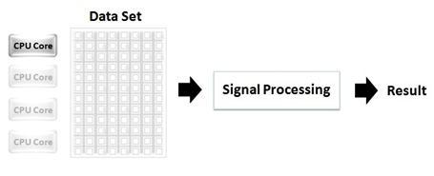
Métodos Tradicionais de Programação
Uma grande quantidade de dados é processada em um único núcleo da CPU, enquanto os outros núcleos permanecem livres.

Slide 63
Métodos Tradicionais de Programação
O cenário da figura anterior ilustra uma grande quantidade de dados sendo operada em um único processador.
Neste cenário, os outros 3 núcleos da CPU disponíveis estão livres enquanto o primeiro processador opera os dados do conjunto inteiro.

Slide 64
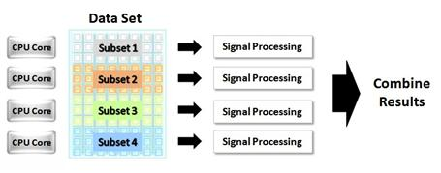
Programação com Paralelismo de Dados
Utilizando a técnica de programação com paralelismo de dados, uma grande quantidade de dados pode ser processada em paralelo em múltiplos núcleos da CPU.

Slide 65
Programação com Paralelismo de Dados
A implementação na figura anterior, utiliza paralelismo de dados para aproveitar completamente a força de processamento oferecida por um processador quad-core (quatro núcleos de processamento).
Neste caso, a grande quantidade de dados é dividida em quatro sub-conjuntos.
Cada sub-conjunto é associado a um núcleo individual para processamento.
Após o processamento ser finalizado, estes sub-conjuntos são reagrupados em um único e completo conjunto de dados.

Slide 66
Exemplo
O paralelismo de dados de matrizes.
Dividindo uma matriz em partes, a operação sobre a matriz pode ser computada simultaneamente nos núcleos de uma CPU.
Duas parte,dois núcleos.

Slide 67
Paralelismo de Dados
O paralelismo de dados é uma técnica de programação que divide uma grande quantidade de dados em partes menores que podem ser operadas em paralelo.
Após os dados serem processados, eles são combinados novamente em um único conjunto.
Com esta técnica, programadores podem modificar um processo que tipicamente não seria capaz de utilizar as potencialidades dos processadores multicore, assim pode ser utilizada toda a força de processamento disponível.

Slide 68
OpenCL
O OpenCL™ é o primeiro padrão de programação verdadeiramente aberto e livre de royalties para computação para finalidades gerais em sistemas heterogêneos.
O OpenCL™ permite aos programadores preservar o investimento em código-fonte e visar com facilidade CPUs, GPUs e APUs com vários núcleos.
Aplicativos acelerados com OpenCL podem acessar o poder de processamento combinado da GPU e CPU de um computador ou servidor, ou de núcleos de APU em uma única plataforma unificada
– “uma virada de mesa para os usuários da Computação de alto desempenho (HPC)”

Slide 69
Arquiteturas Paralelas e Distribuídas

Slide 70
Clusters
Disponibilidade de estações de trabalho com alto desempenho e redes de comunicação rápidas possibilitam a utilização de clusters como alternativa a supercomputadores e computadores paralelos.
Aspectos: Baixo custo e Disponibilidade de software que pode ser adaptado.
Redes de interconexão rápidas são decisivas em sistemas paralelos em clusters.

Slide 71
Memória Distribuída (clusters)
Computação paralela baseada na passagem de mensagem (Message Passing Parallel Programming)
– Parallel Virtual Machine (PVM)
– Message-Passing Interface (MPI): padrão

Slide 72
Cloud Computing
"A Cloud is a type of parallel and distributed system consisting of a collection of inter-connected and virtualized computers that are dynamically provisioned and presented as one or more unified computing resource(s) based on service-level agreements established through negotiation between the service provider and consumers.” (R. Buyya)

Slide 73
Computação em Nuvem
Computação distribuída através de recursos virtualizados, acessíveis via Internet na forma de serviços.
Conceitos: Infrastructure as a service (IaaS), Platform as a service (PaaS) e Software as a service (SaaS).

